Slide 1

Tehnologije za razvoj i orkestraciju mikroservisnih mreža
Napredno softversko inženjerstvo
Anđela Ranđelović 1375
Marko Krstić 1374

Slide 2
01
Uvod - Mikroservisi
02
BPMN modeli
03
Zeebe
Sadržaj
04
Operate
05
Tehnologije na primeru
06
Zaključak

Slide 3
Uvod - Mikroservisi
01

Slide 4
Mikroservisi
Servisi su mali, sitno granulirani i imaju jednu funkciju
01
Automatizacija prilikom razvoja, testiranja i isporuke
Lakši build i deployment
06
02
Principi
Velika podrška za intenzivni CICD
05
03
Jezički nezavisni; dogovaraju format kodiranja podataka
04
Elastičan, otporan na greške, kompozitni, minimalistički

Slide 5
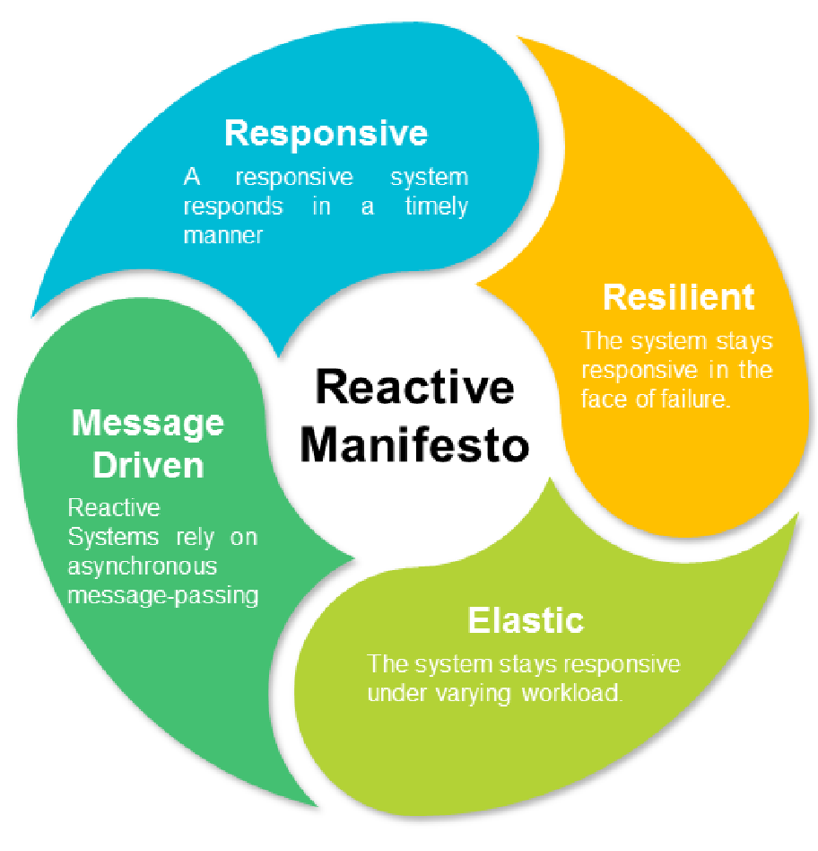
Reaktivni mikroservisi
Kratko vreme odziva: Vremenski interval između trenutka slanja klijentske naredbe i trenutka dobijana odgovora je vrlo mali.
Otpornost: Sistem ostaje aktivan sa zadržava kratko vreme odziva uprkos mnogobrojnim otkazima i greškama.
Elastičnost: Sistem ostaje aktivan i zadržava kratko vreme čak i pri povećanom opterećenju platforme.
Komunikacija je porukama vođena: Reaktivni sistemi se oslanjaju na asinhronu, porukama i događajima vođenu komunikaciju.
Termin je prilično nov, pojavljuje se 2017. godine sa ciljem da se što bolje iskoriste principi enkapsulacije domenske logike i slaba sprega sistema

Slide 6
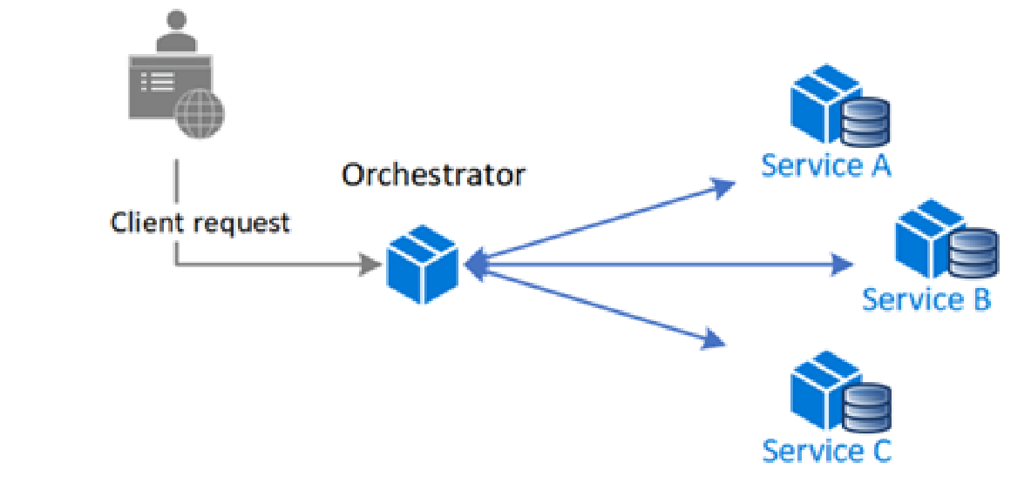

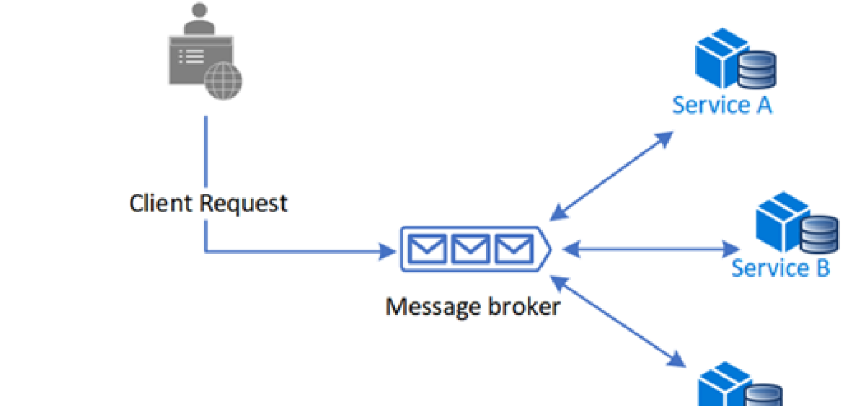
SAGA princip
Orkestracija
Orkestracija podrazumeva postojanje centralizovanog kontrolera koji ostalim mikroservisima u sistemu govori koje lokalne transakcije treba izvršiti. Orkestrator izvršava zahteve, čuva, pamti i interpratira stanja svih trenutno aktivnih poslova i transakcija.
Koreografija
Koreografija predstavlja način da mikroservisi koordinišu međusobno jedni druge bez prisustva koordinatora. To se postiže tako što svaki mikroservis objavljuje svoju lokalnu transakciju svom susedu ili grupi mikroservisa(moguće svima).

Slide 7
Stek tehnologija
Zeebe i Camunda su platforme koje se koriste zajedno za orkestriranje podataka i logike unutar naše mikroservisne mreže
Operate obezbeđuje interfejs i nudi nadgledanje, praćenje i nadzor izvođenja i daje uvid u potpunu statistiku rada naše mikroservisne mreže
Osnova svih ovih alata je jezik BPMN za grafičko modelovanje biznis logike i procesa
Camunda
Operate
Zeebe
BPMN

Slide 8
02
BPMN modeli

Slide 9

BPMN jezik
Business Process Modelling Notation
Industrijski standard za modelovanje i definisanje toka izvršenja procesa poslovne logike
Ima više notacija koje se razlikuju u detaljima i određene su tehnologijama koje se koriste. Zeebe je najpoznatija notacija BPMN jezika
Ne piše se nikakav kod
Modeli su čitljivi čak i ljudima koji se ne bave razvojem softvera
Osnovna karakteristika je ignorisanje detalja i načina softverske implementacije i fokusiranje upravo na tok podataka

Slide 10
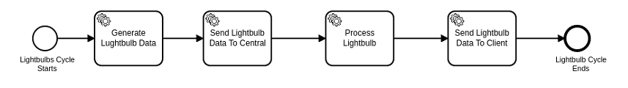
Elementi BPMN modela
Jedan BPMN projektovani model predstavlja vizualizaciju izvršenja nekog radnog toka (workflow-a)
Svaki model mora da sadrži početak, kraj i zadatke
Radni tok procesa kada krene da se izvršava kreira instancu i instanca prolazi kroz sekvencu zadataka, od starta ka finišu.
Logika zadatka može da se piše u bilo kom jeziku.
Implementacija određuje da li se proces uspešno izvršio. Ukoliko jeste, prelazi se na sledeći zadatak. U suprotnom staje se sa izvršenjem.
Početak
Zadatak
Kraj

Slide 11
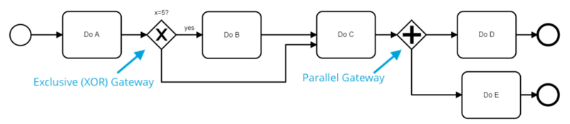
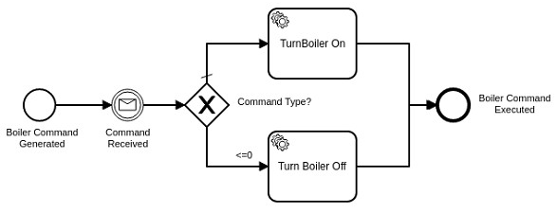
Elementi grananja radnog toka (Gateways)
Imaju funkciju da u zavisnosti od nekog uslova (parametar od značaja za poslovnu logiku), radni model vodi na jednu ili drugu stranu izvršenja.
Elementi grananja mogu biti ekskluzivni ili inkluzivni, odnosno mogu obavljati funkciju alternacije ili funkciju paralelizacije zadataka radnog modela

Slide 12
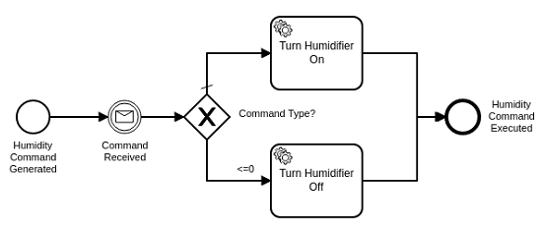
Rad sa porukama i podrška za asinhronu komunikaciju
Prijemni zadaci kreću sa izvršavanjem i obradom tek kada se desi neki događaj iz spoljašnje sredine, kao na primer unos neke vrednosti ili neka vrsta zahteva klijentskog programa
Vezuju se za tip poruke koju sistem prima od strane klijentske aplikacije i svaki prijemi zadatak je vezan samo za jedan tip poruke.
Dok se ta poruka ne primi izvršenje radnog toka će se tu pauzirati i biti u tom stanju sve do pristizanja adekvatnog tipa poruke

Slide 13
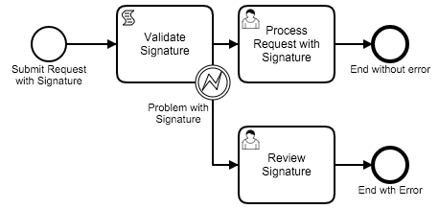
Rešavanje grešaka
U pitanju su greške koje mogu nastati zbog loše unetih podataka na klijentskim aplikacijama, nemanja adekvatnih privilegija nekog korisnika, nevalidnih akcija...
Posledica je prestanak uobičajenog načina izvršenja radnog toka i početka procesa obrade greške.

Slide 14
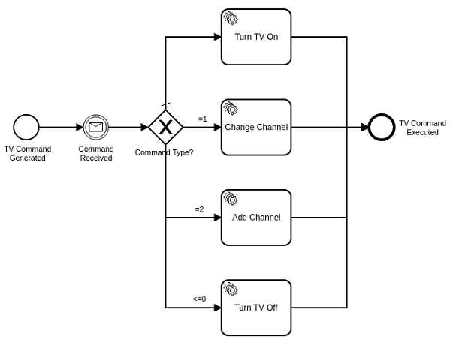
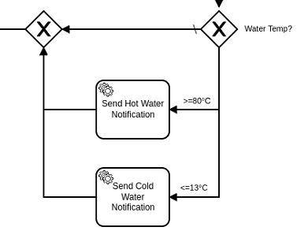
Varijable i izrazi
Deo instance nekog radnog toka i predstavljaju podatke koji se vezuju za neku konkretnu instancu
Imaju svoje ime, vidljivost i vrednost, a svaka instanca radnog toka u sebi sadrži napunjenu mapu gde su jedinstveni ključevi imena, a vrednosti same vrednosti varijabli.
Vrednost varijabli se čuva i pristupa joj se kao parametru JSON objekta čiji je ključ samo ime varijable.
Izrazi se najčešće koriste za pristup vrednostima varijabli koje koriste za izračunavanje tačnosti nekog logičkog BPMN izraza
Varijabla “Water Temp”i izraz za proveru temperature vode
Varijabla “Command Type”

Slide 15
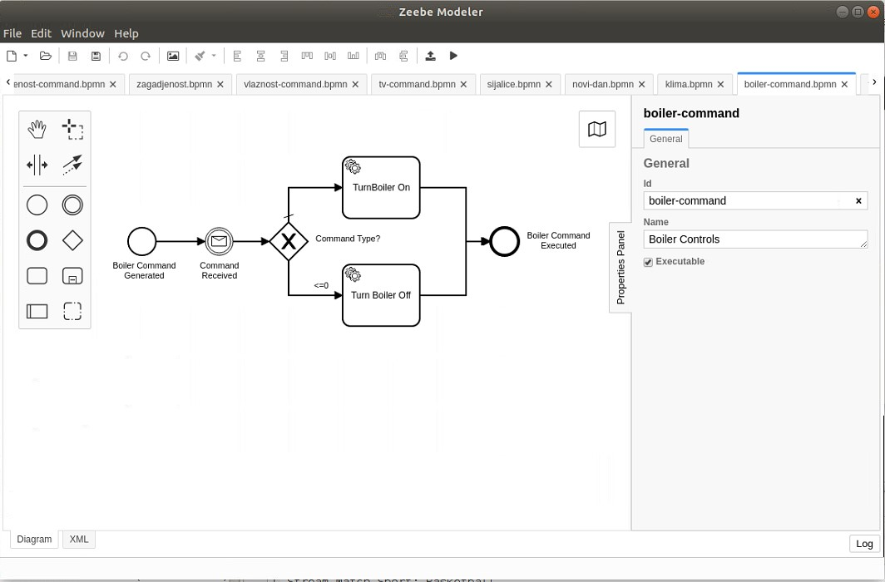
Zeebe desktop modeler
Open-source desktop aplikacija za grafičko modelovanje BPMN radnih tokova koji se kasnije postavljaju na Camunda-Zeebe server
Nudi jasan i intuitivan kontrolni panel kojim možemo podesiti adekvatne vrednosti svih varijabli BPMN elemenata.

Slide 16
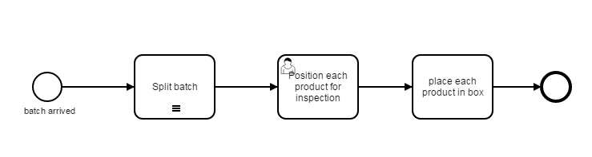
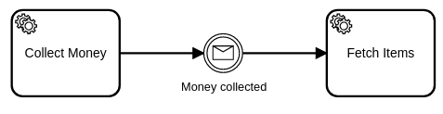
Vrste radnih tokova
Sekvenca je radni tok koji se sastoji od niza povezanih zadataka od kojih svaki ima jednog prethodnika i jednog sledbanika, a sami zadaci se izvršavaju jedan posle drugog prateći redosled kako su i dizajnirani.
Tokovi događaja služe za adekvatno modelovanje događaja iz spoljnog sveta, i koje inicira korisnik preko klijentskih aplikacija, vrlo često asinhrono unosom nekih podataka ili klikom na određeno dugme.

Slide 17
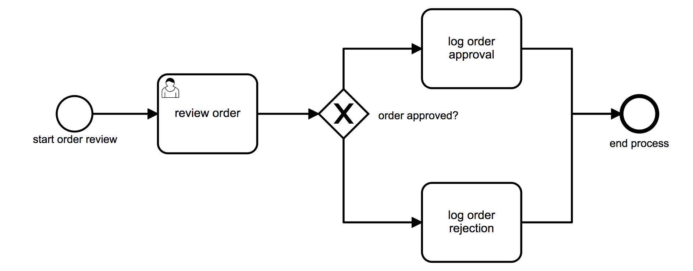
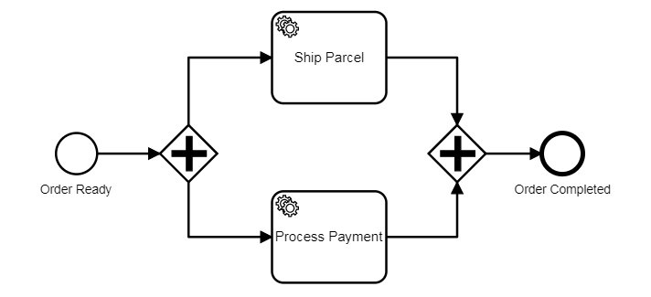
Vrste radnih tokova
Alternacija - Sistem izvršava isključivo jedan ili drugi zadatak, nikako oba, zavisno od vrednosti izraza grananja.
Paralelni tokovi - suprotno od sekvence postoje i situacije kada naš sistem zadatke može zadatke nekog radnog toka obavljati paralelno(istovremeno).

Slide 18
03
Zeebe

Slide 19

Camunda
Camunda je open-source platforma za automatizaciju toka biznis logike i podataka.
Razvijena je u Java programskom jeziku pod licencom Apache fondacije.
BPMN-u pruža standardno okruženje za izvršavanje, deployment i kompilaciju radnih modela.
Razvijena je 2008. godine
Camunda je vrsta servisnog softvera, software-as-a-service (SaaS), koja nudi orkestraciju mikroservisa i osigrava da kada jednom krene, radni modeli budu u potpunosti izvršeni, ili ih treba ponovo pokušavati u slučaju logičke greške koja nije adekvatno obrađena.

Slide 20

Zeebe
Platformu koja se zajedno sa Camunda-om koristi za orkestraciju logike i radnih tokova mikroservisnih sistema i aplikacija.
Zeebe ima ulogu engine-a (jezgra) koji izvršava sve funkcionalnosti koje Camunda kao platforma nudi i omogućava da iste deluju transparentno iz ugla programera koji razvija samu poslovnu logiku u mikroservisima.
Tehnologija u sebi sadrži paket dobro poznatih i korišćenih tehnologija za ovu svrhu, Apache Kafka-u za asinhronu komunikaciju, razmenu poruka i događaja između funkcija koje odbrađuju logiku zadataka i ElasticSearch za perzistiranje logova i statistike rada sistema.

Slide 21
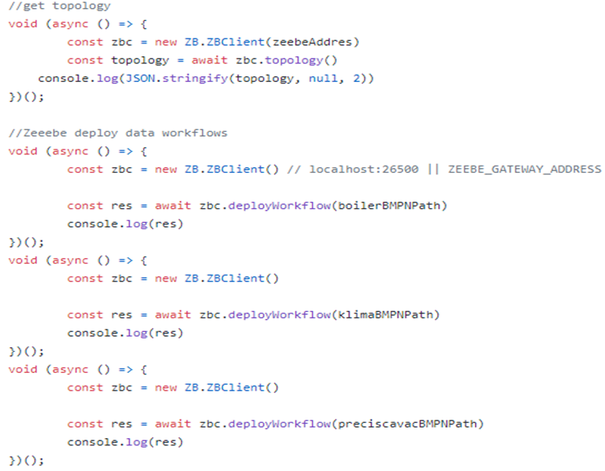
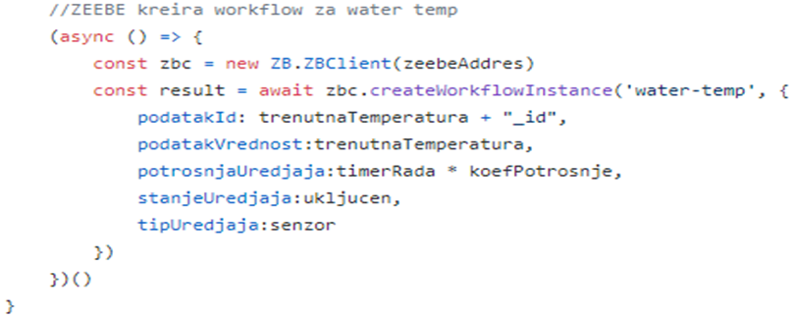
Kreiranje i postavljanje BPMN radnih tokova
Radne tokove mogu se kreirati na nekoliko načina:
Pomoću komandi za kreiranje instance radnog toka, u kojima šaljemo jedinstvarni identifikator procesa koji tu instancu kreira, kao i jedinstveni ključ na nivou aplikacije za jednoznačno određenje tipa radnog toka koji želimo da kreiramo, isto tako ovde možemo da dodamo vrednosti nekih inicijalnih podataka.
Koristeći poruku koju šaljemo na Camunda server kod koje telo poruke predstavlja JSON objekat same komande a kreiranje radnog toka sa popunjenim poljima i podacima.
Pokretanjem skripte koja se nalazi na Camunda serveru.

Slide 22
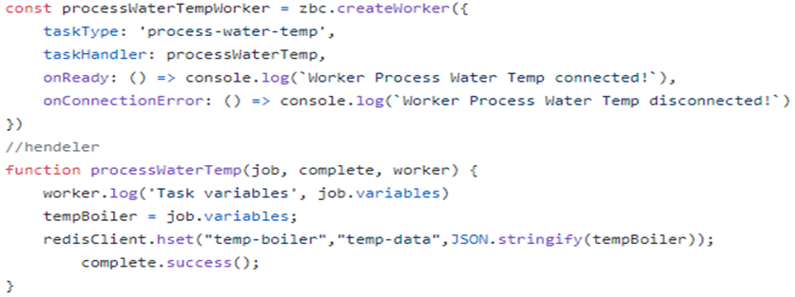
Izvršioci zadataka
Izvršavalac zadatka predstavlja metodu implementiranu u telu nekog mikroservisa koja obavlja tačno jedan odgovarajući zadatak
Metoda može biti pisana u bilo kom programskom jeziku na kojem je pisano i samo telo mikorservisa u kojem se ta metoda nalazi.
Njeno izvršenje se poziva samo i jedino kada Zeebe engine obavesti Camunda-u da se na platformi nalazi instanca odgovarajućeg zadatka koji čeka na izvršenje.
Svaki zadatak se opisuje i uvek sadrži sledeće parametre:
Tip Zadatka - jedinstveni identifikator na nivou jednog radnog toka(ne i celog sistema).
Zaglavlje Poruke - dodatni statički meta podaci smešteni u zaglavlju(header-u) svakog zadatka koje sam Zeebe koristi u svojoj internoj logici orkestriranja mikorservisne platforme.
Ključ - jedinstveni ključ na nivou radnog toka, koji jednoznačno određuje konkretnu instancu nekog zadatka.

Slide 23
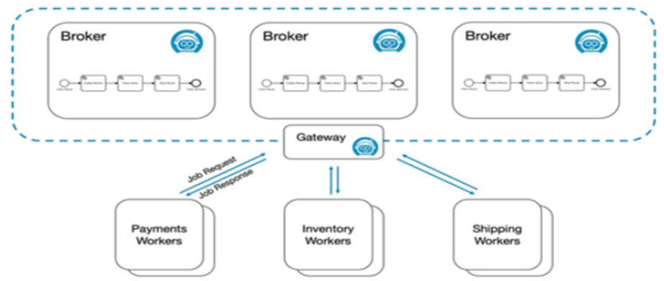
Zahtevanje zadataka
Izvršavaoci zadataka zahtevaju zadatke određenog i samo jednog tipa periodično od Zeebe engine-a po principu prozivke(polling).
Ako su jedan ili više poslova zahtevanog tipa dostupni , onda Zeebe engine predaje jedan posao onome ko je taj tip posla zahtevao.
Po prijemu posla, izvršavalac ga izvršava i Zeebe engine od istog dobija odgovor, u vidu „uspešno“ ili „neuspešno“.

Slide 24
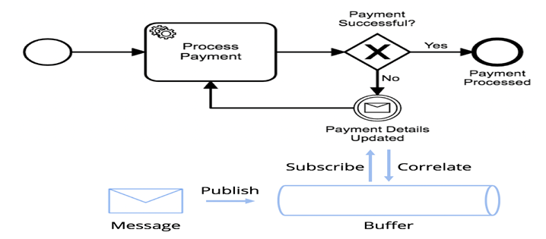
Baferovanje zadataka
Zeebe razdvaja procese kreiranja zadataka od samog izvršenja istih, kako logički, tako resursno.
Uvek je moguće kreirati nove instance svih tipova poslova, bez obzira na to da li trenutno postoji adekvatni izvršavaoc zadataka koji bi te poslove preuzeo na izvršenje.
Baferovanje zadataka ima još jednu dobri katakteristiku a to je razdvajanje izvršavaoca zadataka od naglog povećanja saobraćaja u sistemu, time što je implementiran sistem proizvođač - potrošač.

Slide 25
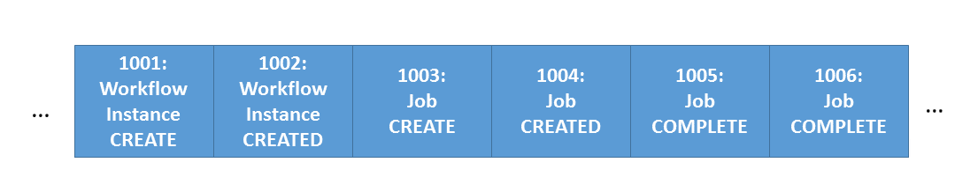
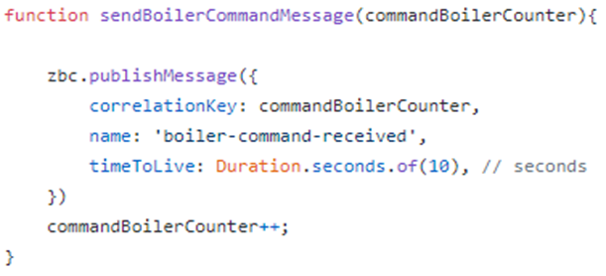
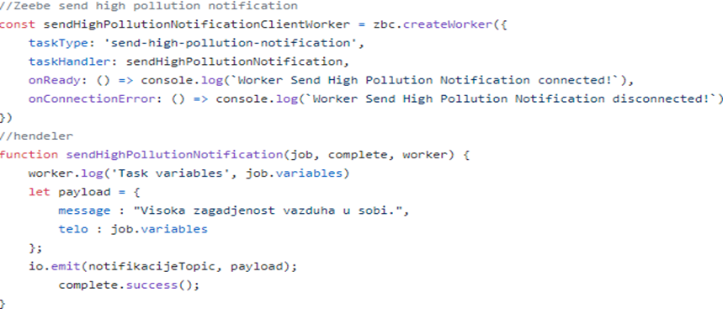
Poruke
Radni tokovi mogu da prime i odgovore na poruke koje Zeebe sistem distribuira od klijentskih programa do mikroservisne logike.
Objavljene poruke se prvo moraju mapirati na odgovarajući radni tok tako sto u sebi sadrže tip poruke, koji mora biti jedinstven na nivou aplikacije.
Poruke se mogu pamtiti (baferovati) u toku određenog vremenskog intervala. Samo baferovanje je izuzetno korisno kada se ne može znati da li ima bar jedne otvorene subskripcije u trenutku kada je poruka stvorena.

Slide 26
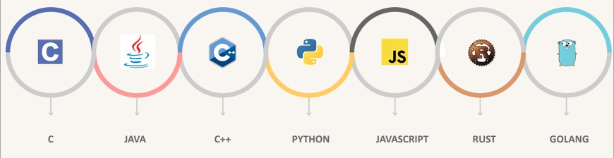
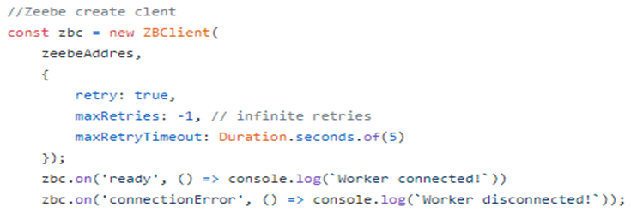
Zeebe klijentski programi
Zeebe klijentski programi su delovi reaktivnih mikroservisa u aplikaciji i imaju dužnost da pojedinačni mikorservis kojem pripadaju povežu sa Zeebe engine-om i Camunda serverom.
Klijenti se konektuju na Zeebe engine i Camunda-u preko gRPC-a, open-source univerzalni RPC(Remote Procedure Call) biblioteka visokih performansi.
Najpopularniji Zeebe klijenti su pisani na sledećim programskim jezicima: Java, Go, C#, JavaScript (NodeJS), Python, Ruby,Rust.

Slide 27

Organizacija Node Mikroservisa
Init
Gateway
Centrala
Senzori

Slide 28
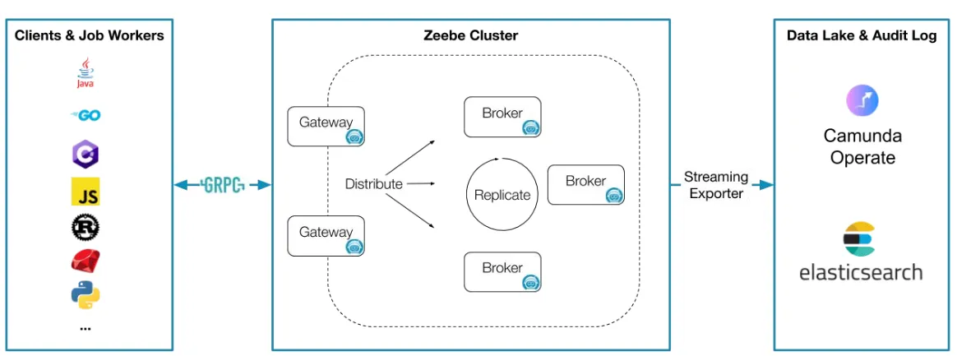
Zeebe engine
Zeebe sistem se sastoji iz dve celine: platforme i engine-a(jezgra). Platforma predstavlja skup svih endpointa, servisnih metoda i operacionih funkcionalnosti koje omogućuju ispravan rad Zeebe logike i jednostavnu i transparentnu integraciju sa Camunda-om.
Zeebe engine je samo jezgro platforme u kojoj se nalazi radna logika koja je zadužena za implementaciju svih pomenutih i opisanih funkcionalnosti sistema, kao i intergacija sa poznatim tehnologijama koje su integrisane u samo jezgro.
Gledano iz ugla programera, funkcionalnosti Zeebe jezga su transparentne i operacije koje pozivamo nad njima su sakrivene kroz gRPC komunikaciju klijenata i Zeebe engine-a. Iz ovog razloga rad sa Zeebe-jem je izuzetno jednostavan i intuitivan bez velike količine konfigurišućeg i set-up koda.

Slide 29
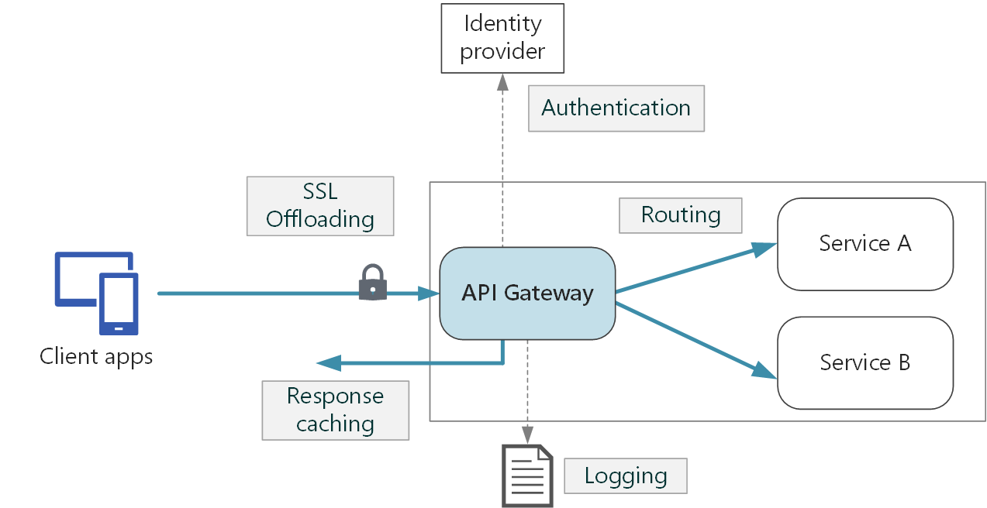
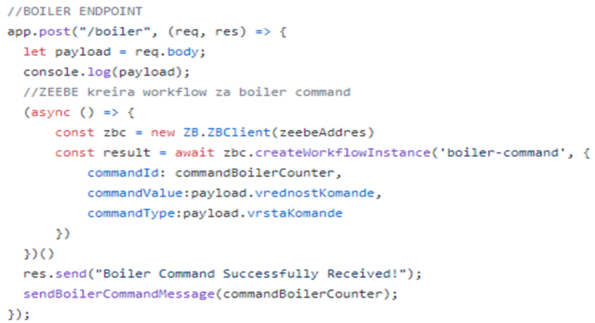
Gateway
Gateway(pristupni) servis prestavlja jedinstvenu i jedinu tačku pristupa Zeebe engine-y.
Obavlja funkciju prosleđivanje klijentskih zahteva i naredbi brokerima.
Gateway komunicira sa klijentskim programima bez uspostavljanja sesije i stanja (stateless i sessionless) i on se isto može automatski replicirati od strane Zeebe

Slide 30
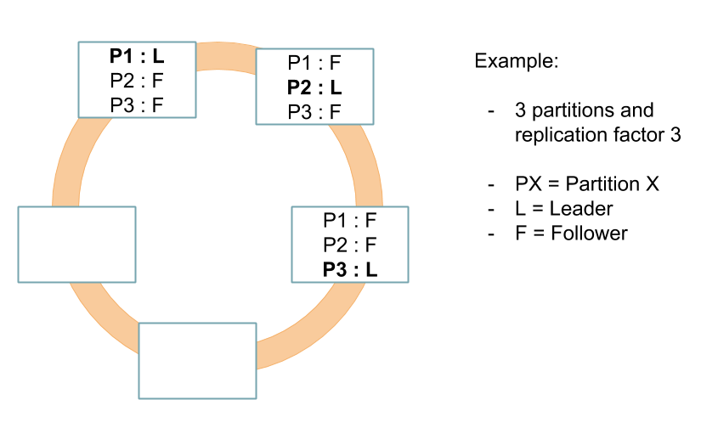
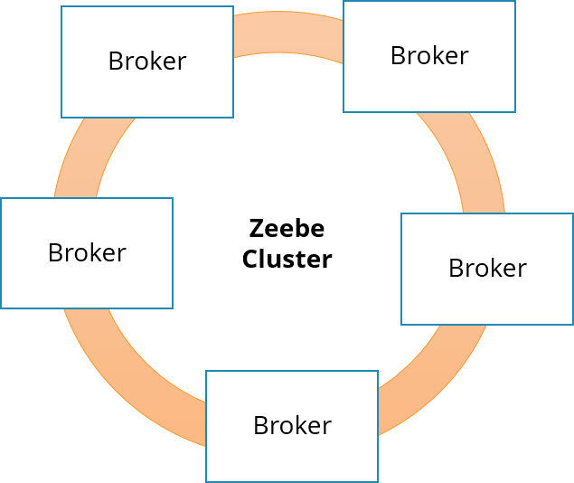
Zeebe cluster
Zeebe cluster je sačinjen od više brokera koji su povezani u logičku strukturu prstena. Brokeri pamte i čuvaju stanje aktivnih instanci svih radnih tokova na platformi.
Brokeri se često particionišu zbog obezbeđivanja horizontalne skalabilnosti i repliciraju sa ciljem povećanja otpornosti na greške.
Brokeri oformljavaju peer-to-peer mrežu u kojoj ne postoji jedna tačka otkaza.
Zeebe sistem može funkcionisati na jednom, ali najčešće se u praksi i industriji sastoji od desetak brokera.
Nikakav vid biznis logike ne izvršava na brokerima!

Slide 31
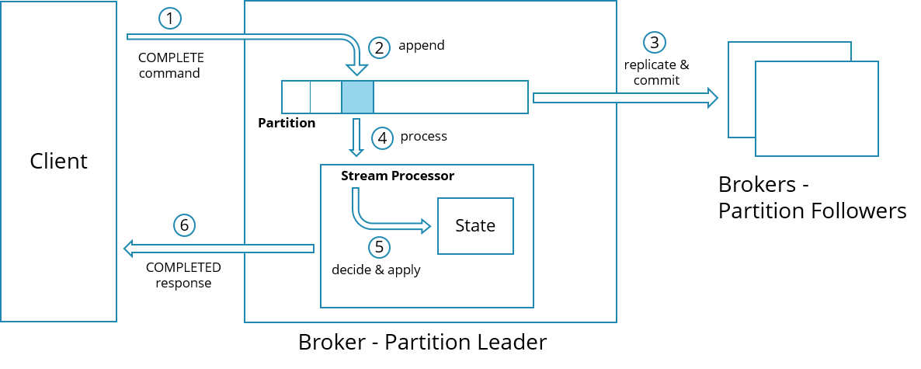
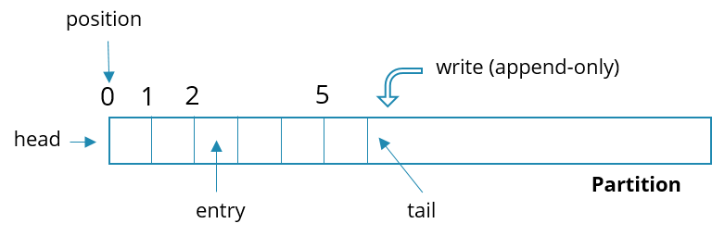
Commit podataka
Pre nego što lider neke particije novi podatak(record) može upisati i procesirati, on se mora replicirati na kvorum(većinu) pratioca, ta procedura se zove commit(komit).
Komitovanje osigurava da se neki record upamti prajno u sistem, i da je dostupan čak i usled totalnog otkaza podataka na nekom brokeru. Tačnu implementaciju komitovanja novih podataka definiše splav protokol.
U Zeebe sistemu, podaci se perzistiraju i organizovani su u vidu particija, koje su konceptualno identične particijama Apache Kafka sistema.

Slide 32
04
Operate

Slide 33
Operate alat
Alat za monitoring, statistiku, vizualizaciju podataka, analizu i rešavanje problema Camunda-Zeebe platforme na koju je povezan
Pruža web UI koji intuitivno i lako nudi nadzor kao i ispravljanje grešaka koje se mogu desiti na Zeebe mreži
Diže se kao docker container na portu 8080
Pruža mogućnosti:
Pregleda podataka o svim završenim instancama postavljenih radnih tokova na Camunda-i
Detaljni uvid u stanje svih trenutno aktivnih instanci radnih tokova.
Promena vrednosti varijabli i samo ažuriranje modela radnog toka
Otklanjanje i inspekcije detalja o svim instancama incidenata

Slide 34
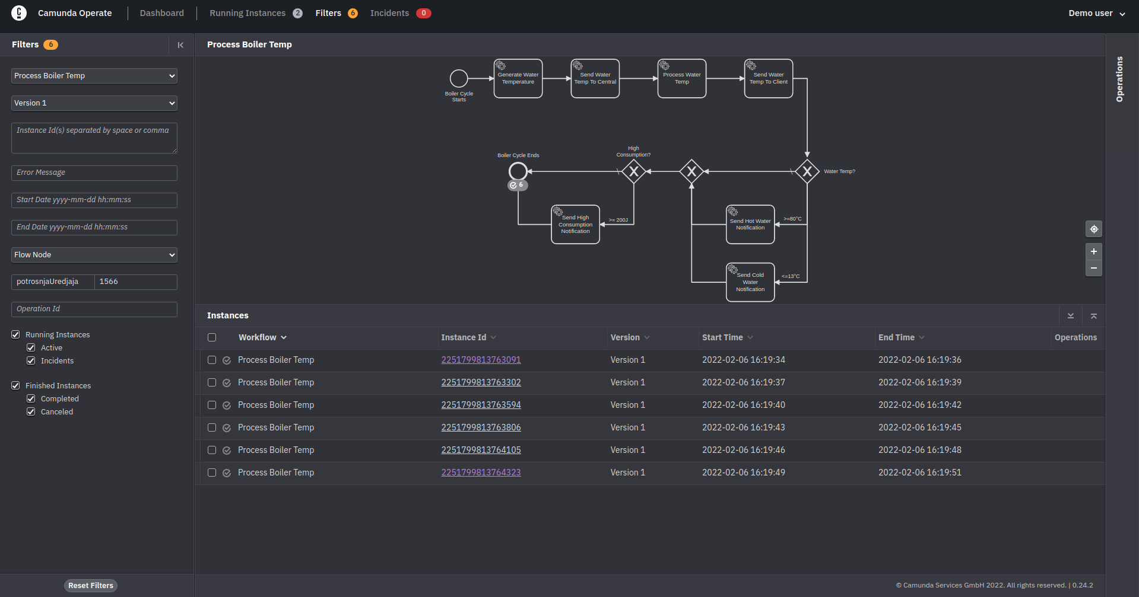
Operate UI

Slide 35
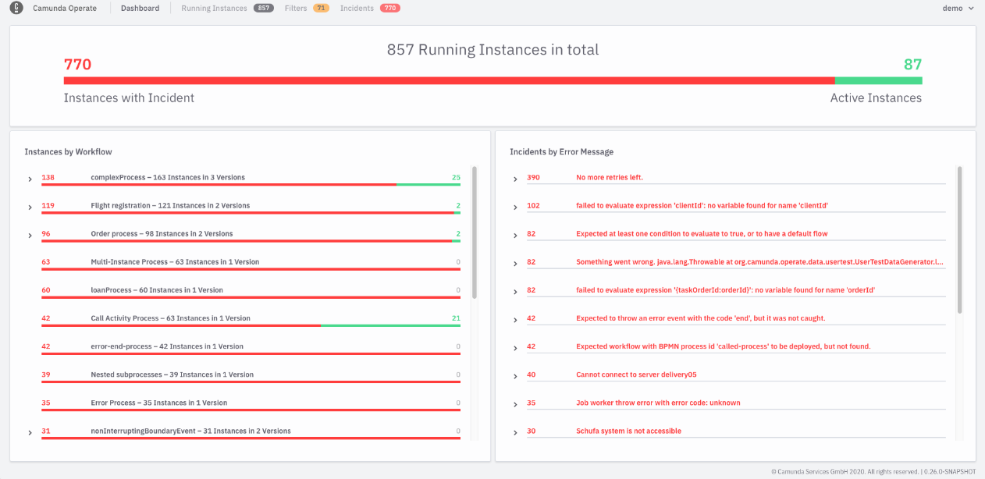
Dashboard

Slide 36
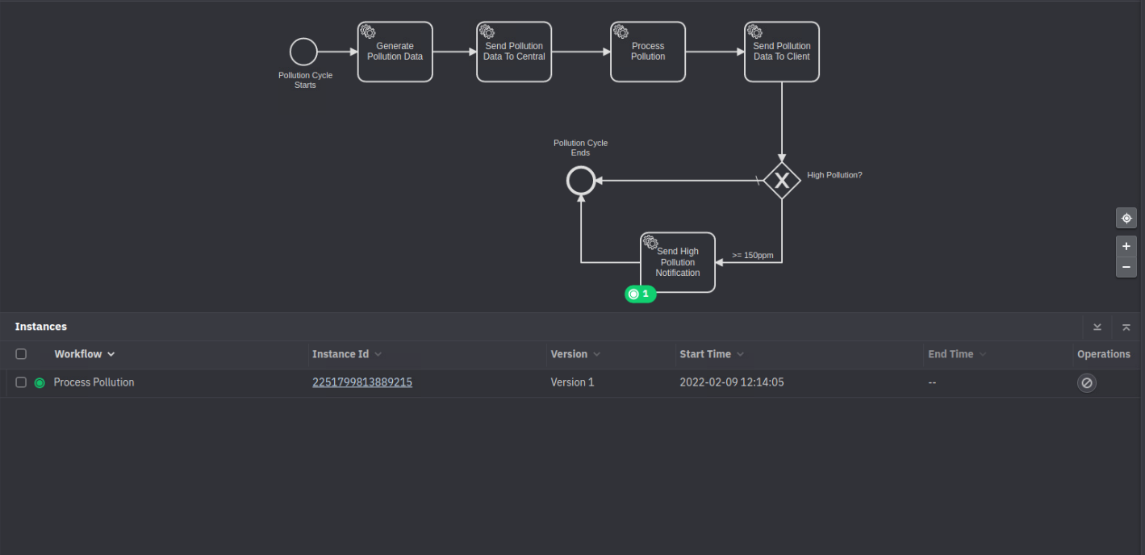
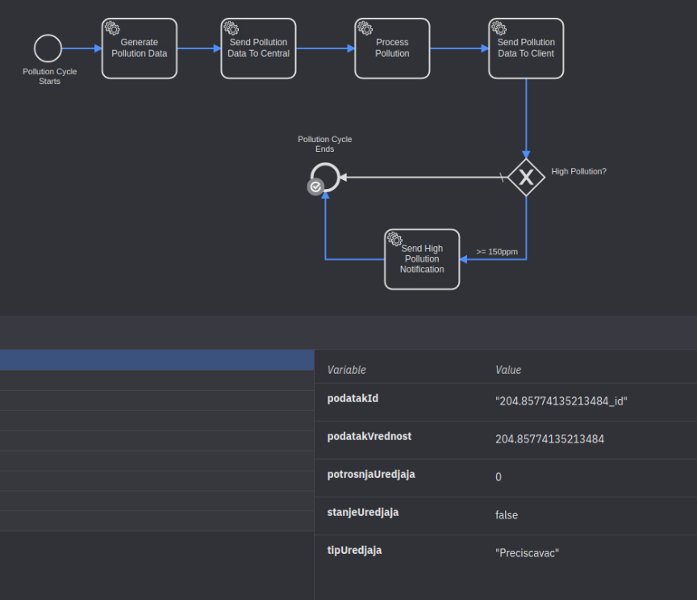
Inspekcija instance radnog toga

Slide 37
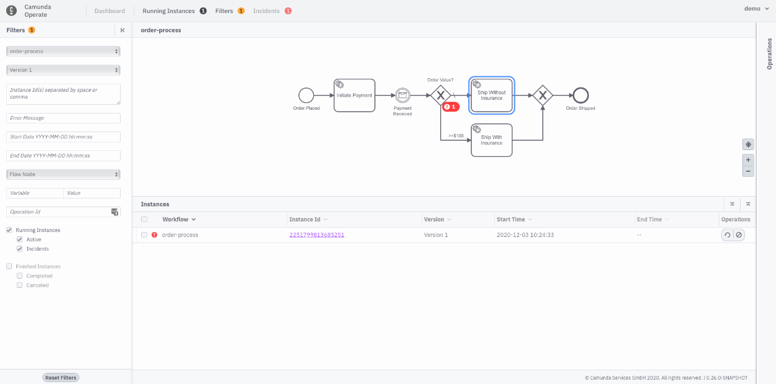
Inspekcija incidenta radnog toka

Slide 38
05
Tehnologije na primeru

Slide 39

eHouse aplikacija
eHouse je aplikacija koja služi za kontrolu, nadzor i upravljanje sistema “pametne” kuće, i bazira se na međusobnoj komunikaciji različitih kućnih uređaja i njihovih senzora.
Domen aplikacije koja ilustruje prestavljeni stek tehnologija je Internet-of-Things
Razlozi za izbor ovog domena:
IoT aplikacije su vrlo često projektovane kao reaktivne mikroservisne mreže
Tema je aktuelna i vrlo primenljiva
Na ovom primeru je pokazano koliko je jednostavno dodavanje novih servisa, funkcionalnosti i zahteva u sistem izgradjen Zeebe-em i Camundom

Slide 40
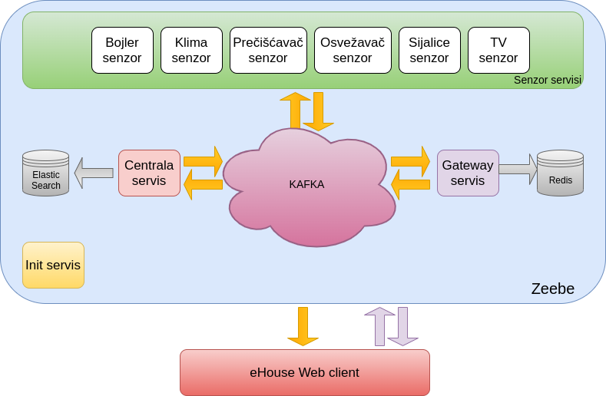
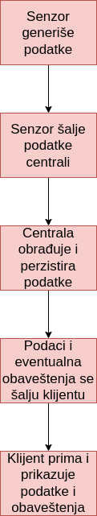
Arhitektura aplikacije

Slide 41
Kontrolisani kućni uređaji
TV
Klima
Prečišćavač
Sijalice
Osvežavač
Bojler

Slide 42
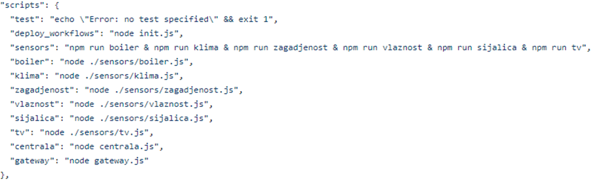
Pokretanje aplikacije
Posto je eHouse aplikacija projektovana kao reaktivna mirkoservisna mreza, implementirana je mogucnost pokretanja delova ili cele mikroservisne mreze.
Najbitnije skripte su:
“deploy_workflows” -> postavlja BPMN dijagrame na Zeebe platformu
“sensors” -> pokreće čitanje sa svih kucnih uredjaja
“centrala” -> pokreće centralni servis za analizu podataka sa senzora
“gateway” -> pokreće gateway servis koji omogucava komunikaciju web klijenata sa mrežom

Slide 43
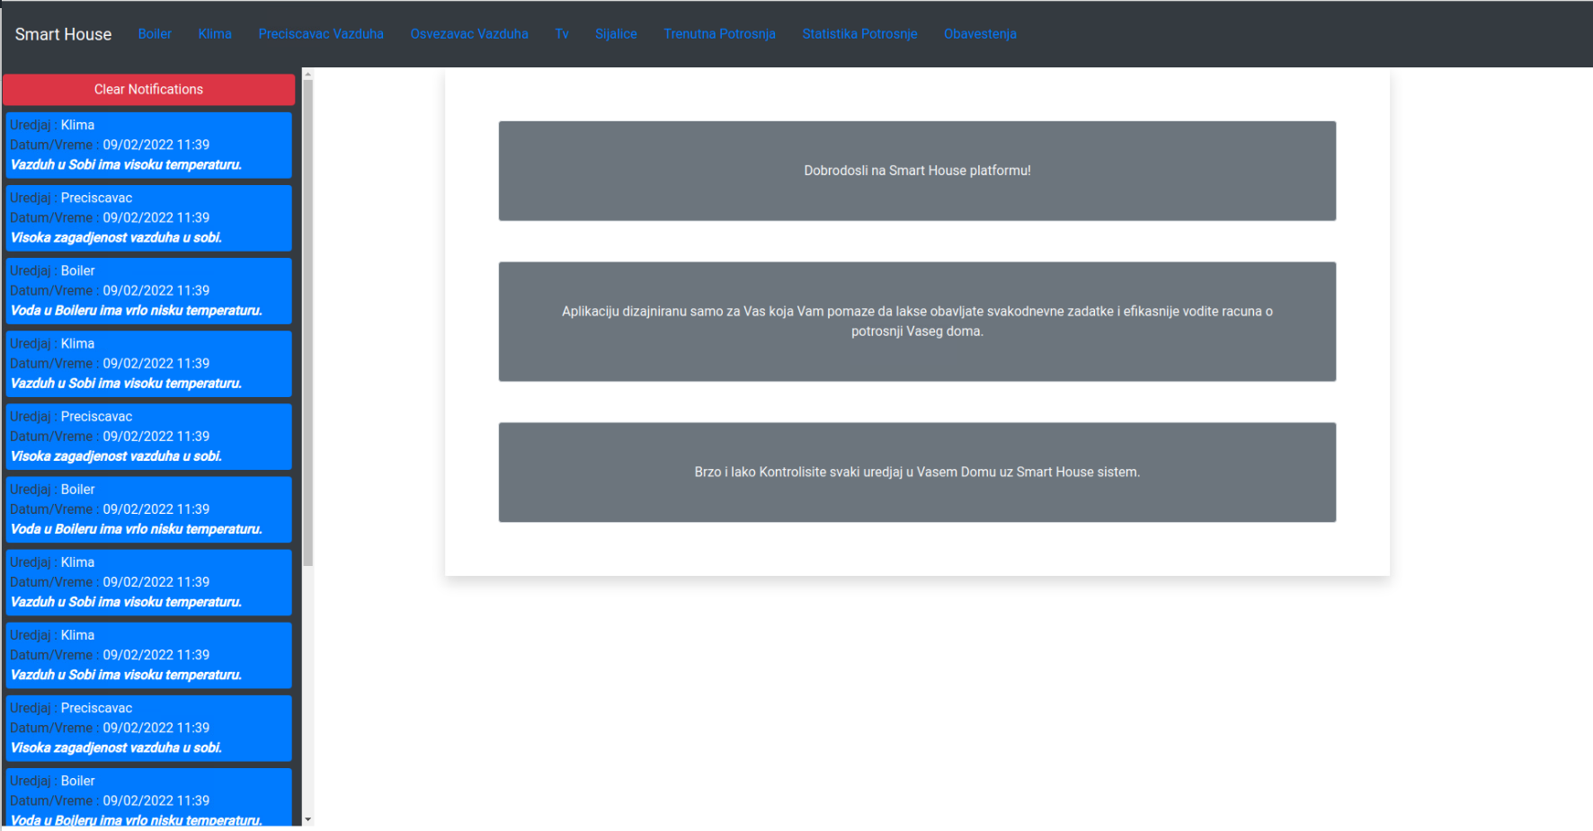
Korisnički interfejs aplikacije

Slide 44
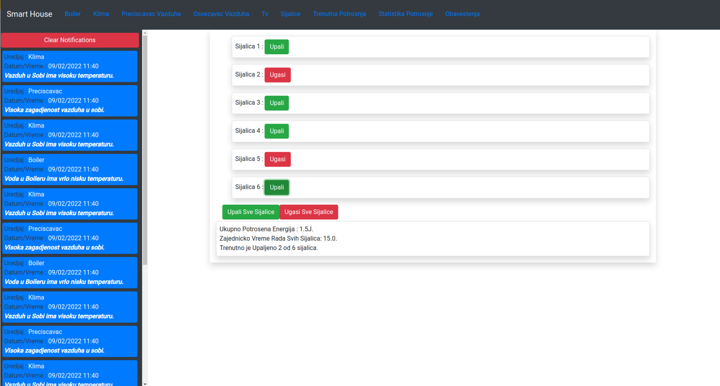
Kontrola sijalica

Slide 45
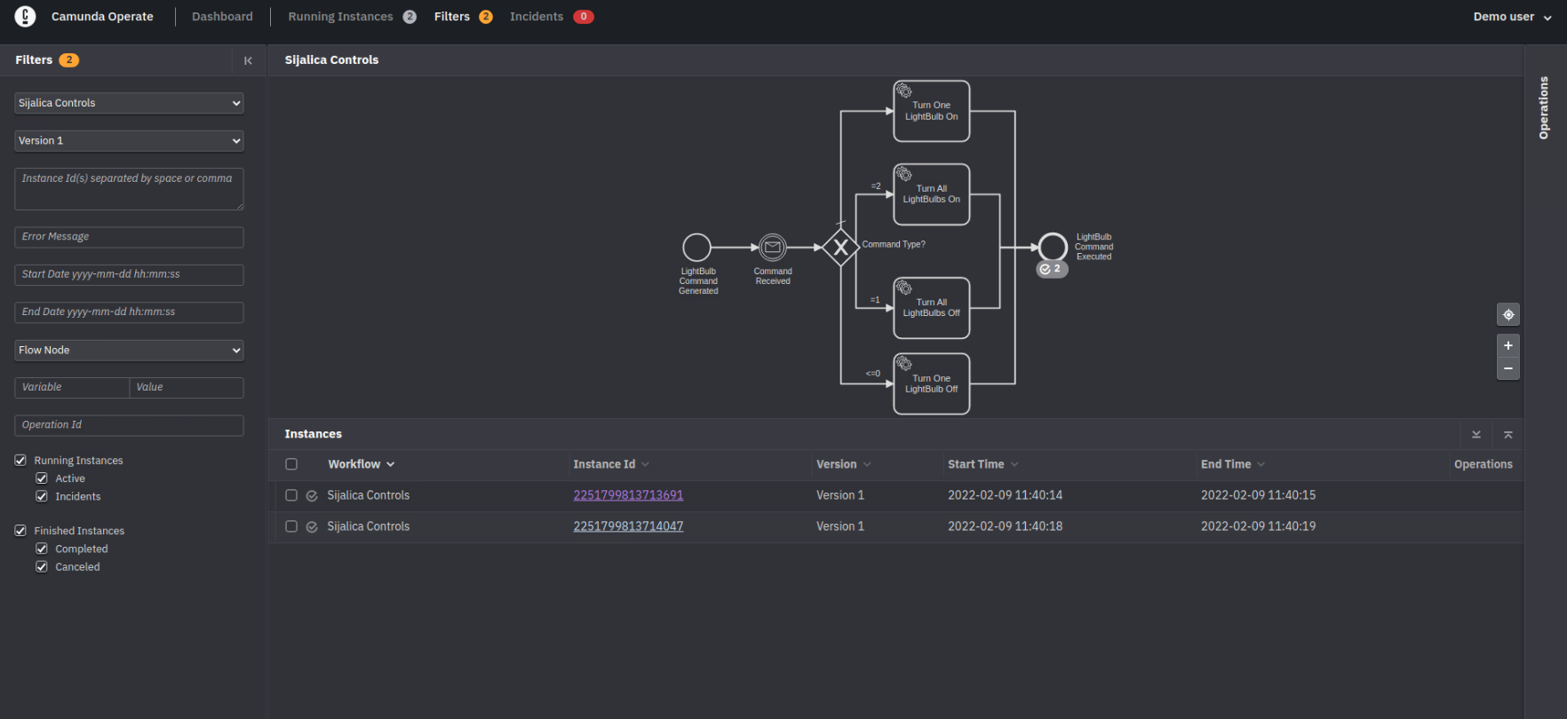
Kontrola sijalica

Slide 46
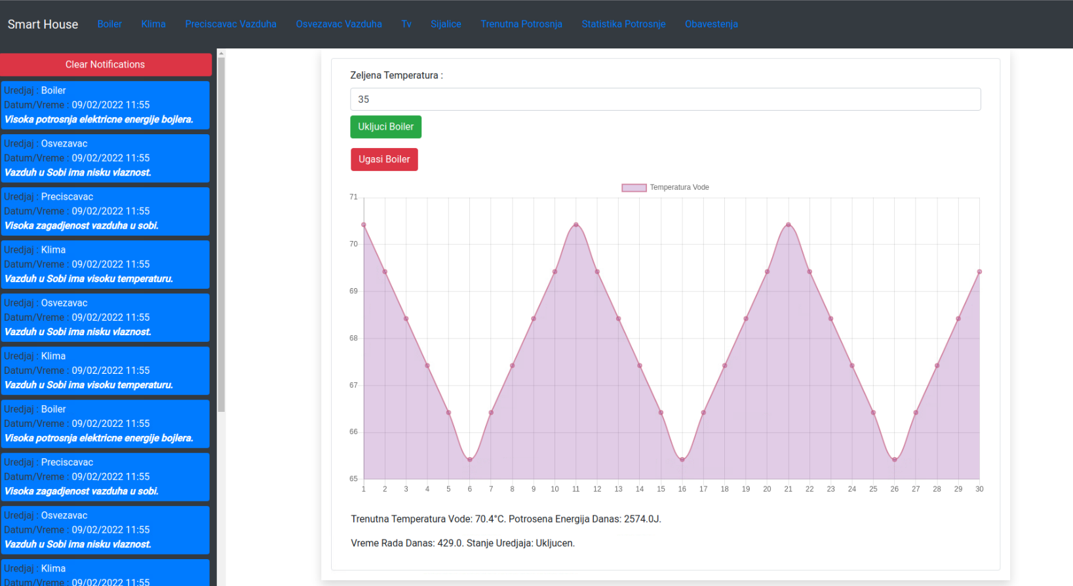
Kontrola bojlera

Slide 47
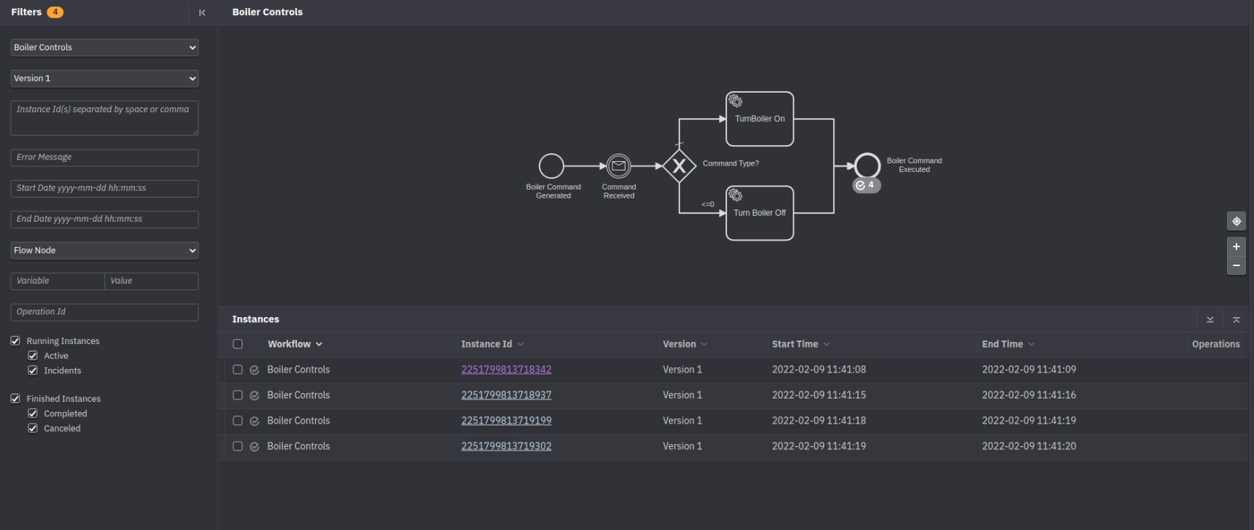
Kontrola bojlera

Slide 48
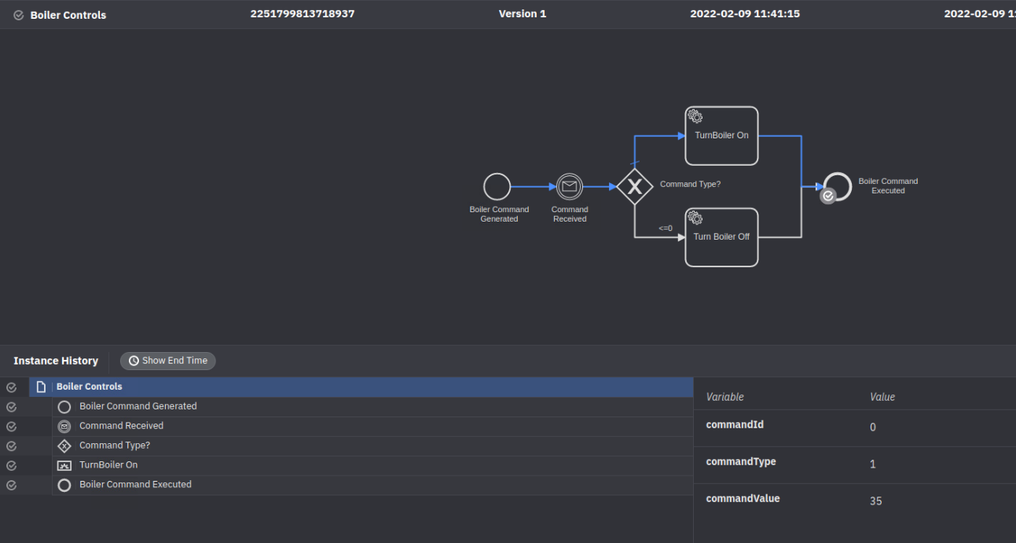
Kontrola bojlera

Slide 49
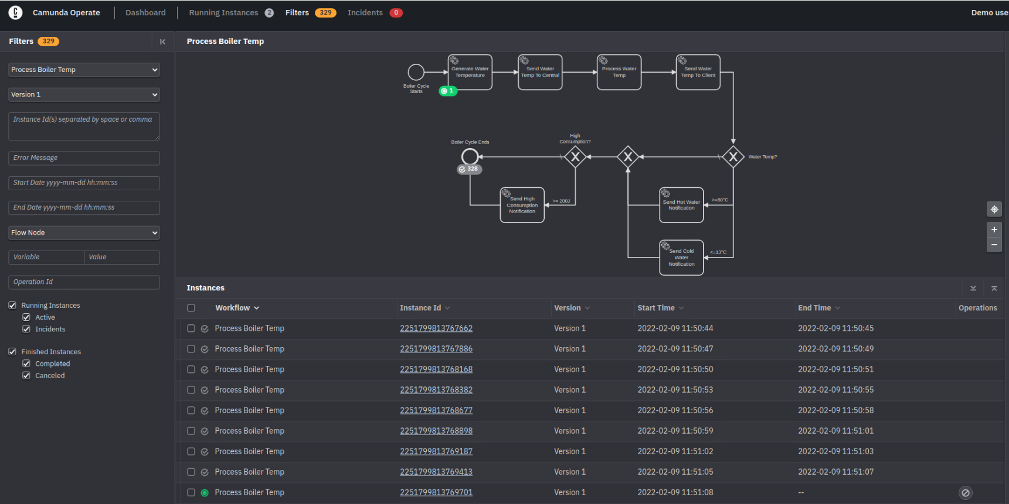
Kontrola bojlera

Slide 50
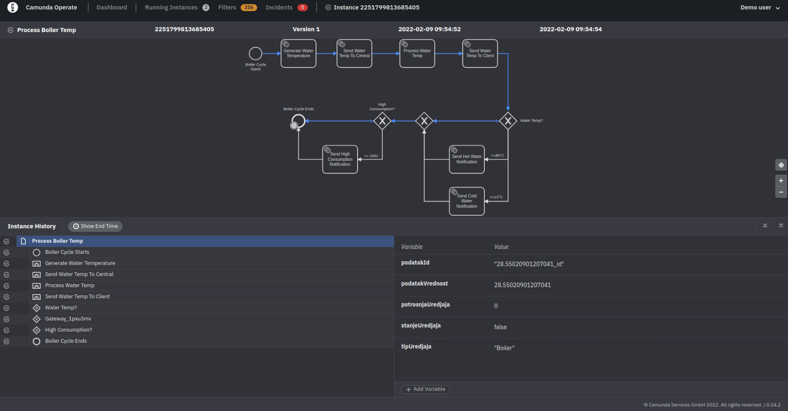
Kontrola bojlera

Slide 51
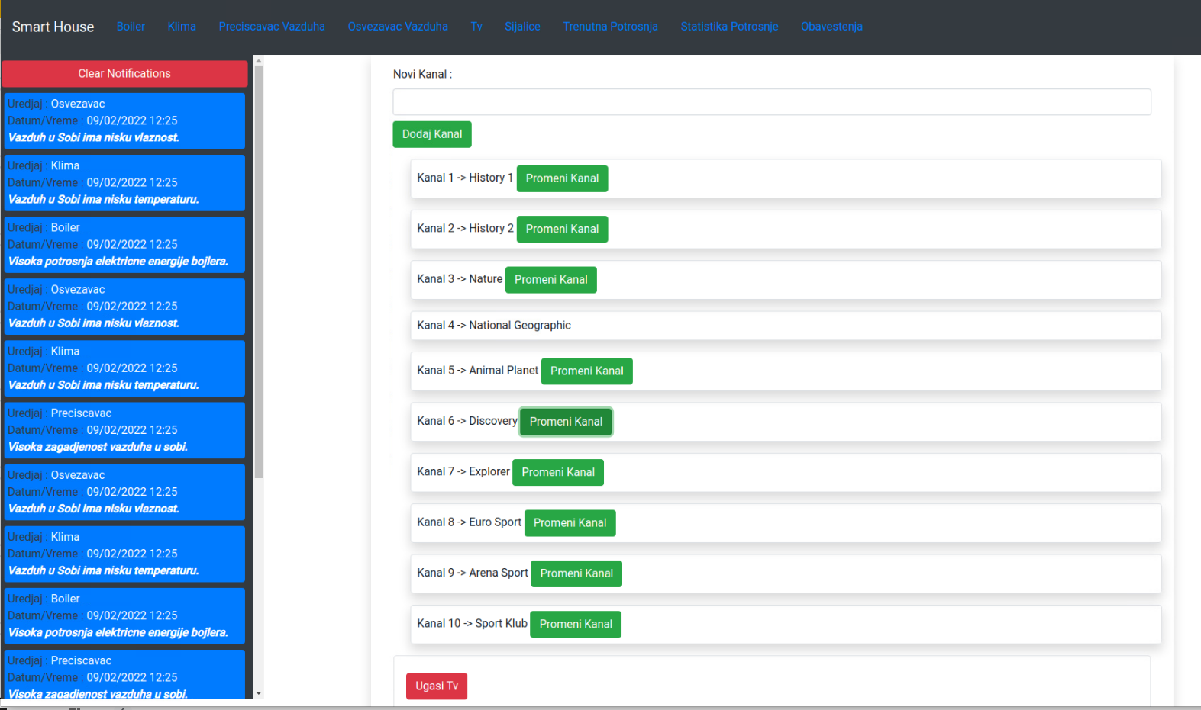
Kontrola televizora

Slide 52
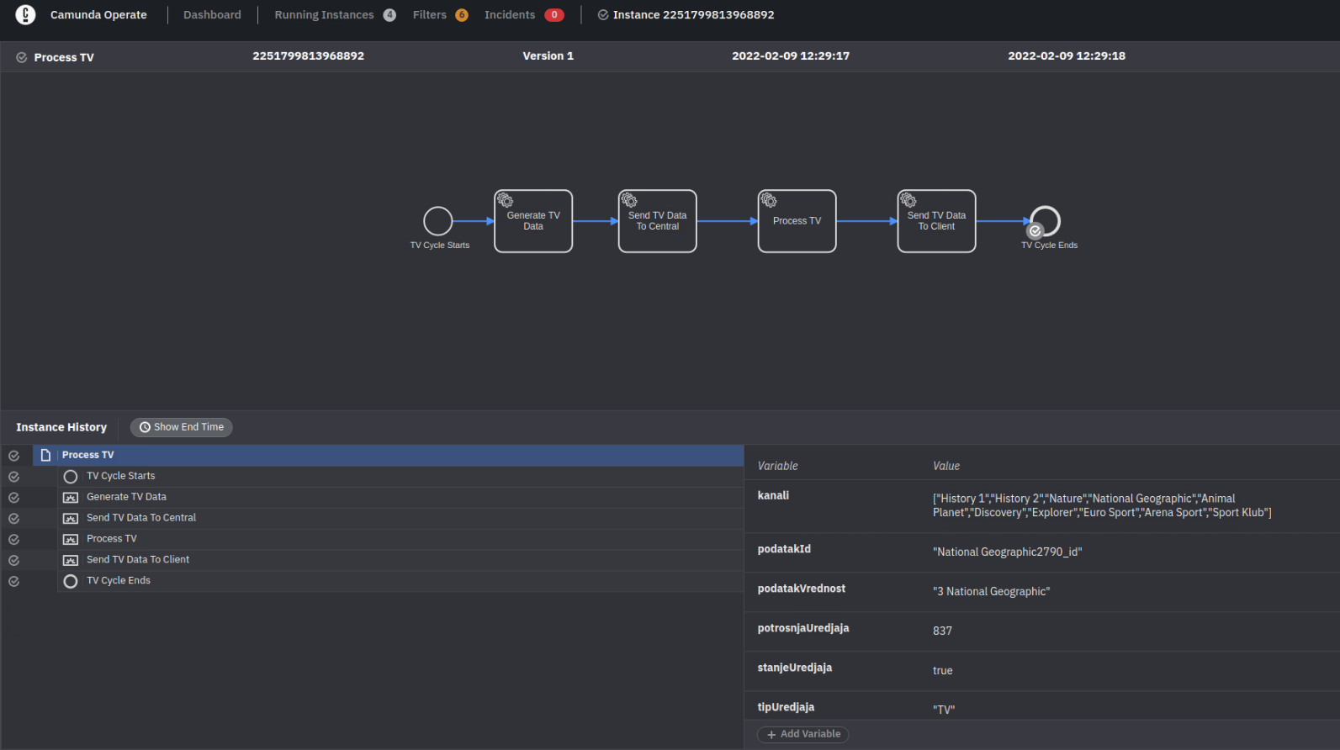
Kontrola televizora

Slide 53

Kontrola klime

Slide 54

Obaveštenja

Slide 55


Statistika potrošnje

Slide 56

Kontrola prešišćavača

Slide 57

Statistika potrošnje po danima

Slide 58

Aktuelne instance radnih tokova

Slide 59
06
Zaključak

Slide 60

Sumiranje utisaka
U radu prikazane su glave prednosti korišćenja reaktivnih mikroservisnih koje su brojne i vrlo bitne, ali i mane ovakvih softverskih rešenja.
Pokazano kako se mane mikroservisnih sistema mogu prevazići i premostiti korišćenjem adekvatnih softverskih alata dizajniranih za orkestriranje i automatizaciju radnog toka u vidu Zeebe/Camunda steka tehnologija, kao Operate alata koji koristimo za nadzor, vizuelizaciju stanja i monitoring sistema.
U toku rada sa pomenutim stekom nije nađen ni jedan nedostatak koji bi učinio da ovaj, vrlo novi i moderan skup tehnologija ne postane standard i benchmark za izradu naprednih mikroservisnih mreža.

Slide 61
Hvala na pažnji!

